Slide 1
F28335时钟及控制系统

Slide 2
本讲主要内容
1.F28335系统时钟来源
2.F28335系统控制及外设时钟
3.时钟单元常用寄存器
4.自定义系统时钟

Slide 3
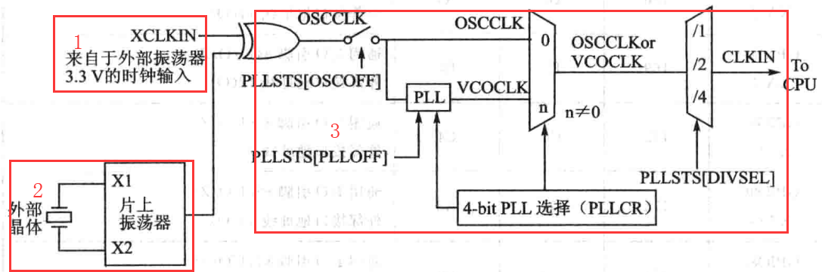
1.F28335系统时钟来源

Slide 4
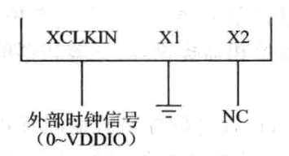
①外部时钟源信号接入方法有2种，分别针对的是电压为3.3V的外部时钟和1.9V的外部时钟。
（A）外部时钟信号接入方式1，即采用3.3V的外部时钟。

Slide 5
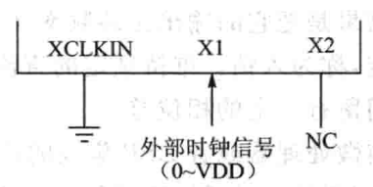
（B）外部时钟信号接入方式2，即采用1.9V的外部时钟。

Slide 6
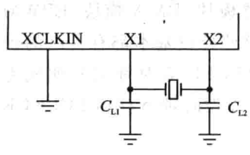
②内部时钟源信号接法

Slide 7
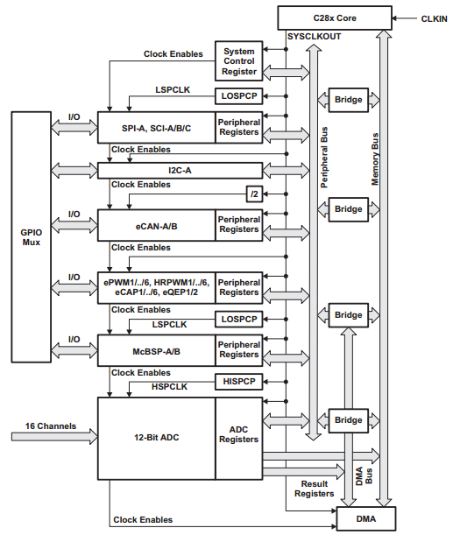
2.F28335系统控制及外设时钟

Slide 8
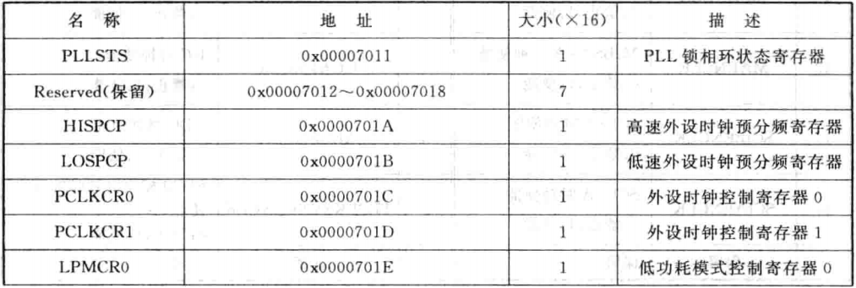
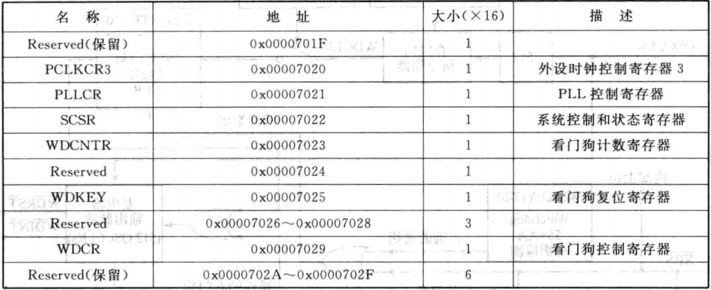
3.时钟单元常用寄存器

Slide 9
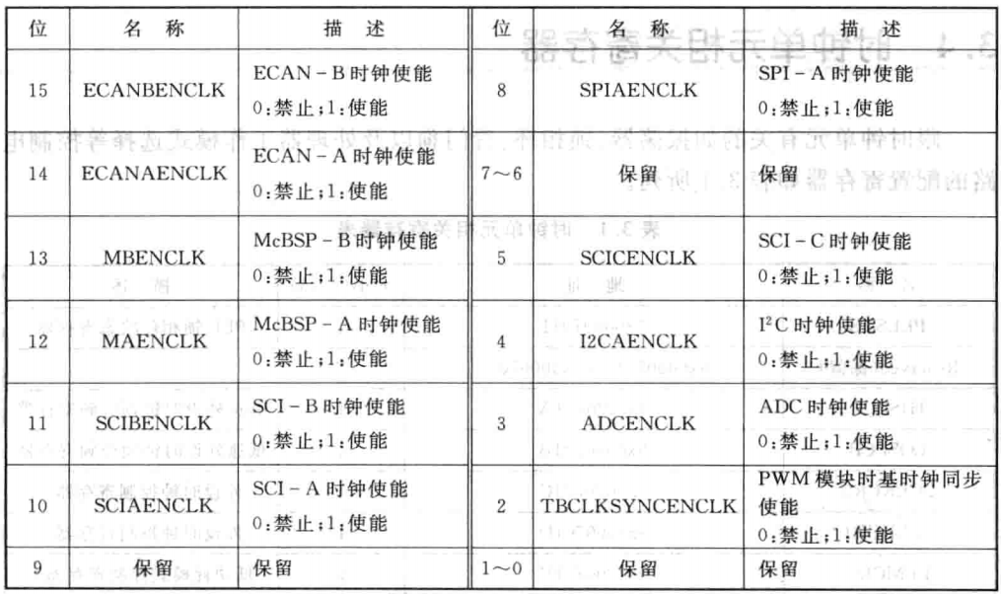
1.1 外设时钟控制寄存器PCLCCR0/1/3
（1）外设时钟控制寄存器PCLKCR0各位定义

Slide 10
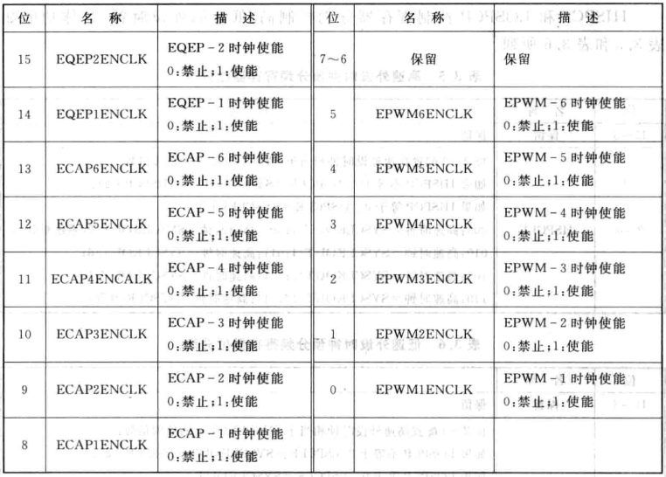
（2）外设时钟控制寄存器PCLKCR1各位定义

Slide 11
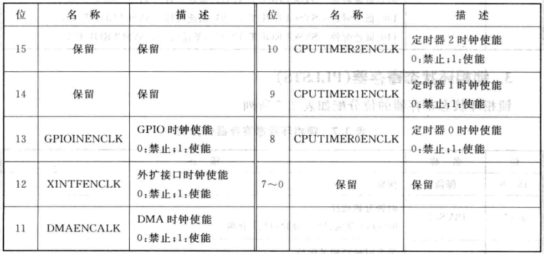
（3）外设时钟控制寄存器PCLKCR3各位定义

Slide 12
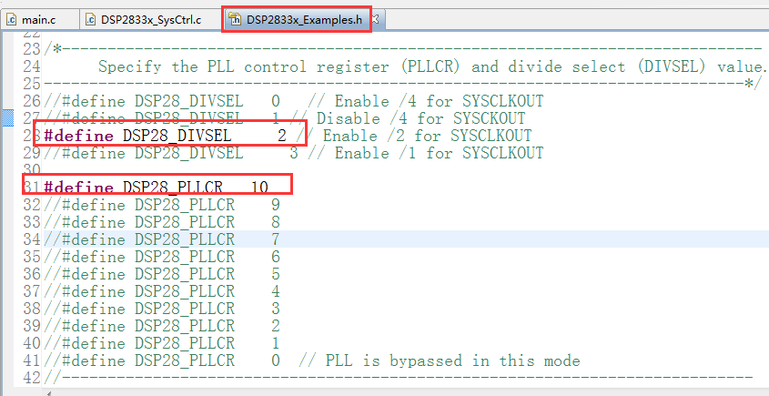
4.自定义系统时钟

Slide 13
